Slide 2
পরিচিতিঃ
নামঃ নবেন্দু বিকাশ চক্রবর্তী
প্রভাষক,আইসিটি
তৈয়বুন্নেছা খানম সরকারি কলেজ,
জুড়ি, মৌলভীবাজার।

Slide 3
পাঠ পরিচিতি
বিষয়ঃ আইসিটি
শ্রেণিঃ একাদশ/দ্বাদশ
অধ্যায়ঃ৩য়(২য় অংশ)

Slide 4
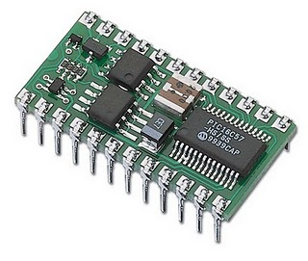
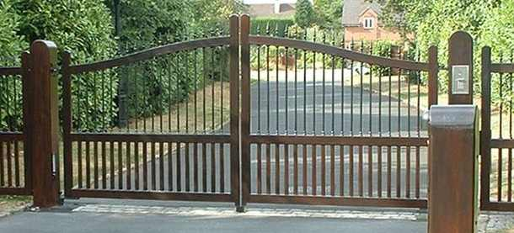
ছবিগুলো লক্ষ্য কর

Slide 5
আজকের পাঠের বিষয়
লজিক গেইট

Slide 6
পাঠ শেষে শিক্ষার্থীরা
লজিক গেইট কি তা ব্যাখ্যা করতে পারবে।
মৌলিক লজিক গেইটগুলো সত্যক সারণি সহ ব্যাখ্যা করতে পারবে।

Slide 7
লজিক গেইট
লজিক গেইট হচ্ছে যুক্তিনির্ভর ইলেক্ট্রনিক সার্কিট যা এক বা একাধিক ইনপুট গ্রহণ করে একটি মাত্র আউটপুট প্রদান করে।

Slide 8
লজিক গেইট
মৌলিক লজিক গেইট
যৌগিক লজিক গেইট

Slide 9
মৌলিক লজিক গেইট
মৌলিক গেইট তিন প্রকার-
১। অর (OR) গেইট।
২। অ্যান্ড (AND) গেইট।
৩। নট (NOT) গেইট।

Slide 10
অর গেইট
যে গেইটে দুই বা তথোধিক ইনপুট থাকে আউটপুট থাকে একটি,যেকোন একটি ইনপুট সত্য হলে আউটপুট সত্য হবে থাকে অর গেইট বলে।
INPUT |  | OUTPUT
A | B | X=A+B
0 | 0
0 | 1
1 | 0
1 | 1
A
0
A+B
1
B
1
1

Slide 11
OR GATE
A=0,B=0 হলে X=0
A=0,B=1 হলে X=1
A=1,B=0 হলে X=1
A=1,B=1 হলে X=1

Slide 12
এন্ড গেইট
যে গেইটে দুই বা তথোধিক ইনপুট থাকবে আউটপুট থাকবে একটি, সবগুলো ইনপুট সত্য হলে আউটপুট সত্য হবে থাকে এন্ড গেইট বলে।
INPUT |  | OUTPUT
A | B
0 | 0
0 | 1
1 | 0
1 | 1
X=A.B
0
A
AB
0
B
0
1

Slide 13
AND GATE
A=0,B=0,X=0
A=0,B=1,X=0
A=1,B=0,X=0
A=1,B=1,X=1

Slide 14
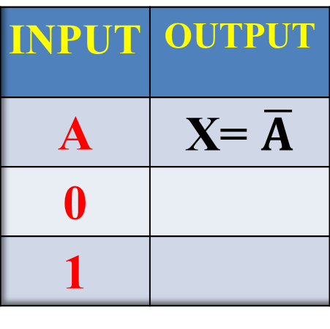
নট গেইট
যে গেইটে একটি ইনপুট ও একটি আউটপুট থাকবে,আউটপুট হবে ইনপুটের বিপরীত থাকে নট গেইট বলে।
INPUT | OUTPUT
A
0
1
A
Ā
1
0

Slide 15
NOT GATE
A=0,X=1
A=1,X=0

Slide 16
দলীয় কাজ
সুইচ গুলো সমান্তরাল থাকলে যে গেইট হয় তার সত্যক সারণি লিখ।
সুইচ গুলো একই শ্রেণীতে থাকলে যে গেইট হয় তার বর্ণনা দাও।

Slide 17
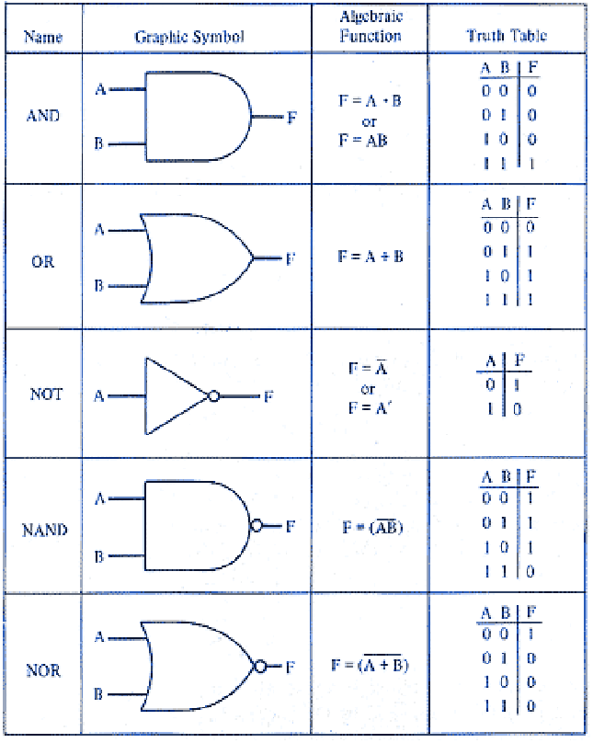
মৌলিক গেইটগুলো এক নজরে

Slide 18
বাড়ির কাজঃ
মৌলিক লজিক গেইট এর সত্যক সারণিসহ বৈশিষ্ট্য সমূহ ব্যাখ্যা কর।

Slide 19
সবাইকে ধন্যবাদ

